Slide 1
Dernier cours théorique
Hypertension artérielle
Hypotension artérielle
Anémie
Leucémie

Slide 2
Anatomie et physiologie du système respiratoire
CéMEQ pAGE 194

Slide 3

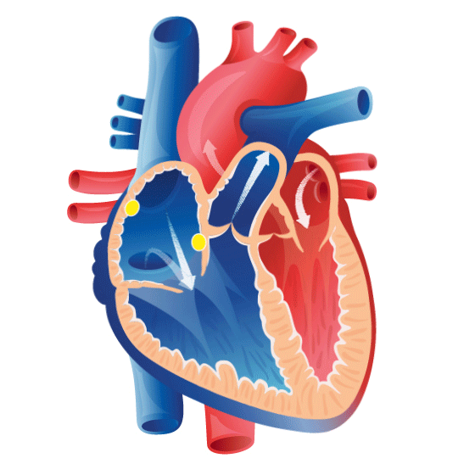
Les voies respiratoires
Le sang parcourt la petite circulation pour être oxygéné.
Nous classons les voies respiratoires en deux :
Voies respiratoires supérieurs
Voies respiratoires inférieurs
Cemeq p. 195

Slide 4

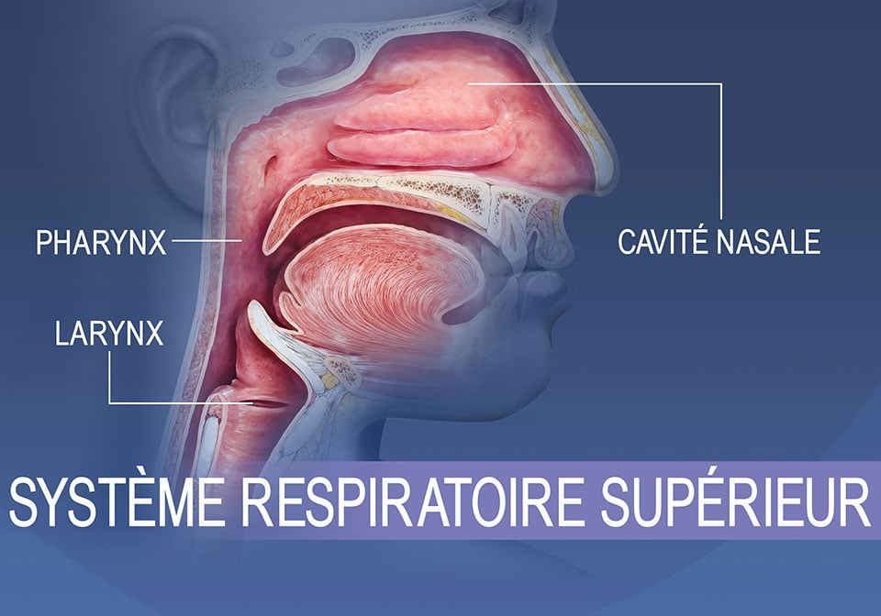



Voies respiratoires supérieures
Cemeq p. 195

Slide 5
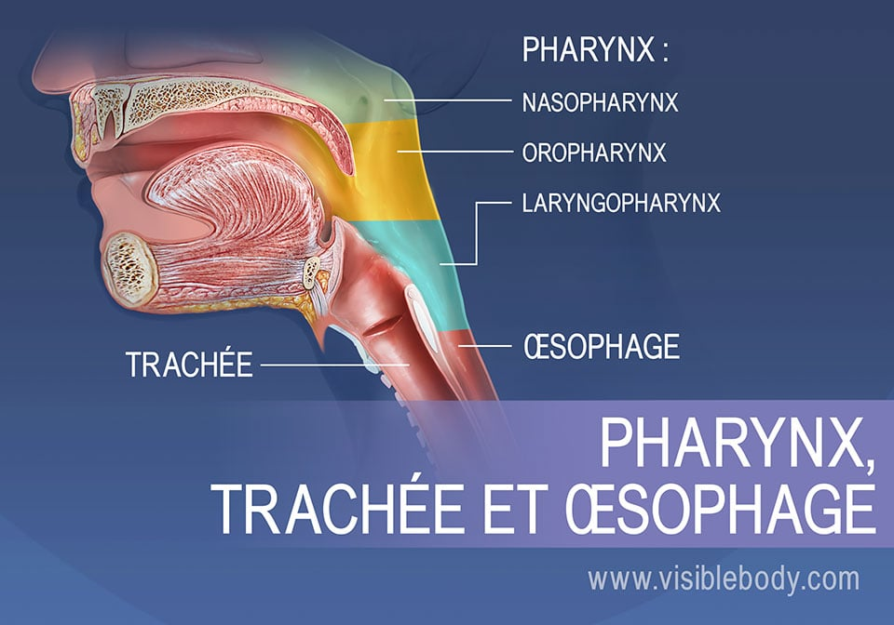
Les voies respiratoires supérieures
 | Rôles
Pharynx | Laisse passer l’air inspiré et expiré Laisse passer les aliments de la bouche à l’œsophage Amplifie et rehausse la voix Débouche dans le larynx
Nez (Cavité nasale) | Réchauffe, humidifie et filtre l’air inspiré Responsable de l’odorat Caisse de résonance pour la voix Débouche dans le pharynx Sert de réservoir pour les larmes et les sinus Siège olfactif dû aux cornets nasaux
Larynx | Permet la phonation grâce aux cordes vocales Soulève l’épiglotte
Épiglotte | Protège les voies respiratoires lors de la déglutition
Uvule
Cemeq p. 196

Slide 6
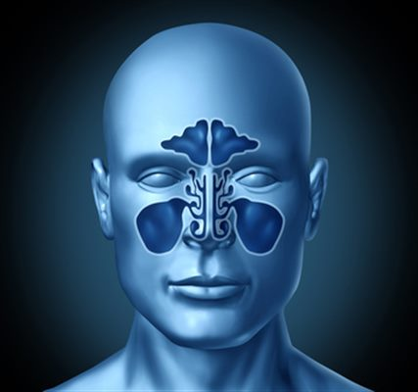
LES SINUS
Produisent du mucus qui réchauffe et humidifie l’air
Allègent les os du crâne
Caisse de résonance pour la voix
Cemeq p. 197

Slide 7
Le pharynx
Épiglotte
Conduit qui fait communiquer la cavité nasale avec le larynx et la bouche avec l’oesophage
Est divisé en trois
Est composé de plusieurs amygdales
Cemeq p. 197

Slide 8
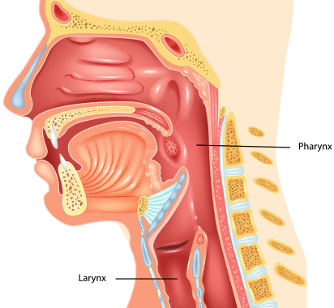
Le larynx
Conduit qui relie le pharynx à la trachée
Siège des cordes vocales
Permet la phonation
Cemeq p. 199

Slide 9
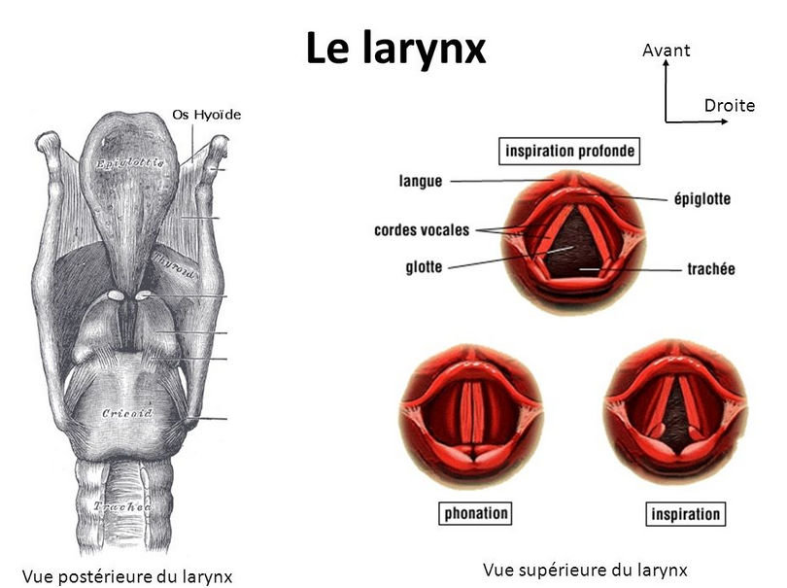
Les cordes vocales
Permet les sons par vibrations
Protégées par l’os hyoïde et la pomme d'Adam
Permet la phonation
Cemeq p. 199

Slide 10
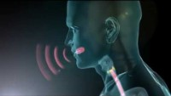
La phonation et les cordes vocales

Slide 11
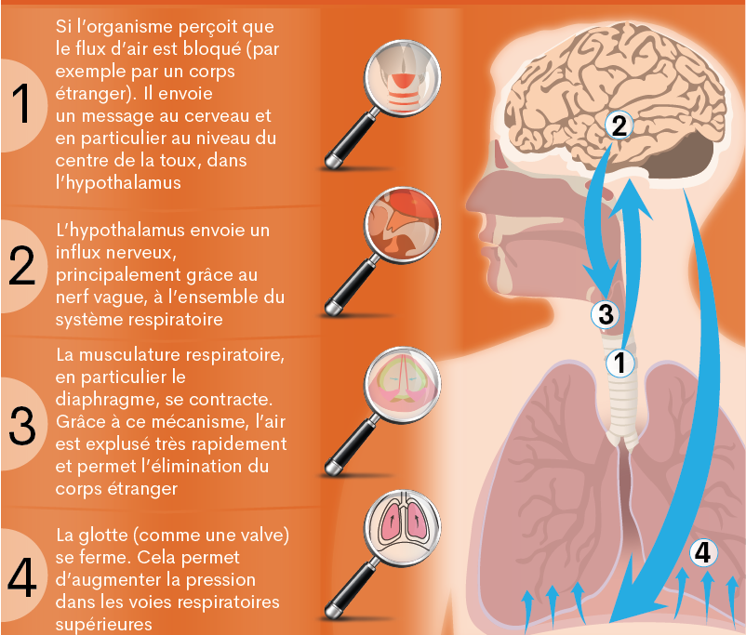
La toux
La toux se déclenche si des particules d’aliments passent par le larynx
Une pneumonie d’aspiration peut être une conséquence grave
Cemeq p. 200

Slide 12
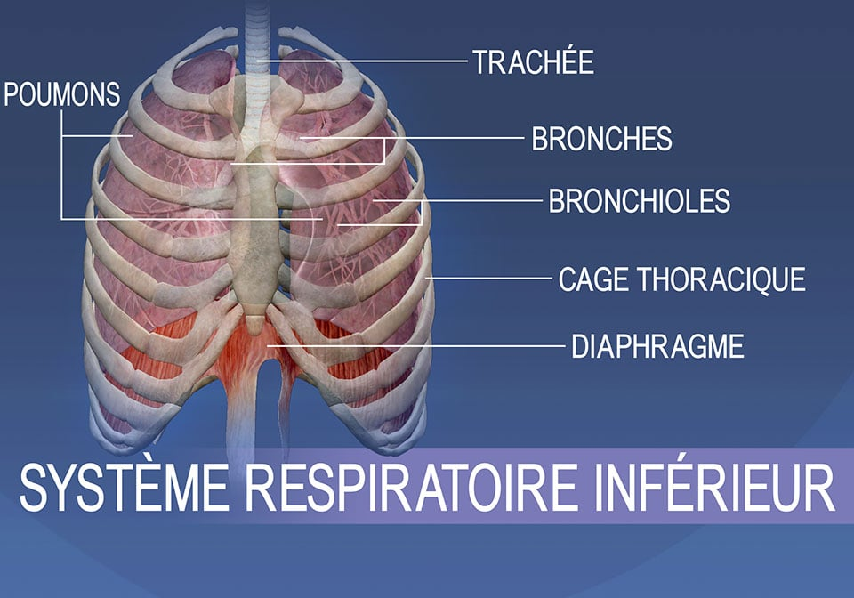
Voies respiratoires inférieures
Cemeq p. 200

Slide 13
Les voies respiratoires inférieures
 | Rôles
Trachée | Réchauffe, humidifie et filtre l’air inspiré Retient les poussières inhalées Tube fibrocartilagineux
Bronches | Laisse passer l’air du larynx aux alvéoles Laisse passer l’air inspiré et expiré Réchauffent, humidifie et filtrent l’air inspiré
Bronchioles | Conduisent l’air jusqu’aux alvéoles pulmonaires
Alvéoles | Permet les échanges gazeux
Poumons | Approvisionnent le sang en oxygène et éliminent le CO2 par la respiration Assis sur le diaphragme Divisé en lobes (2 à gauche et 3 à droite)
Plèvre | Membrane à deux feuillets recouvrant les poumons
Cemeq p. 200 à 204

Slide 14
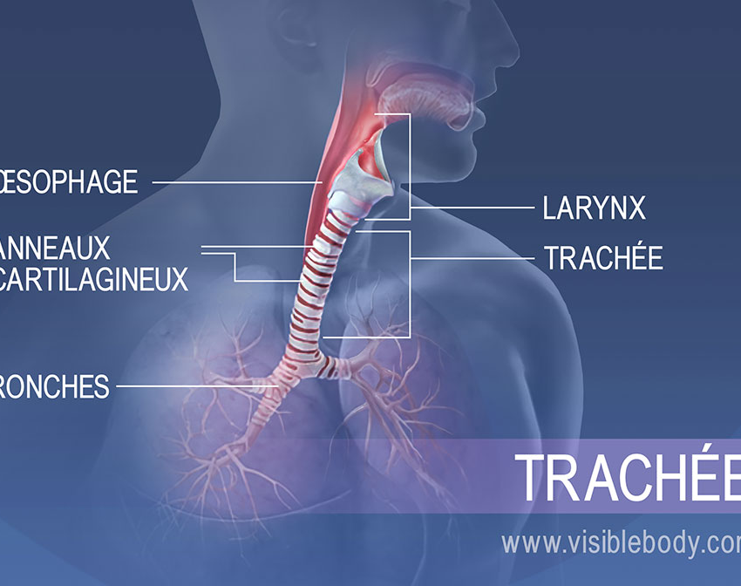
La trachée
Réchauffe, humidifie et filtre l’air inspiré
Se divise en deux bronches
Situé devant l’oesophage
Cemeq p. 201

Slide 15
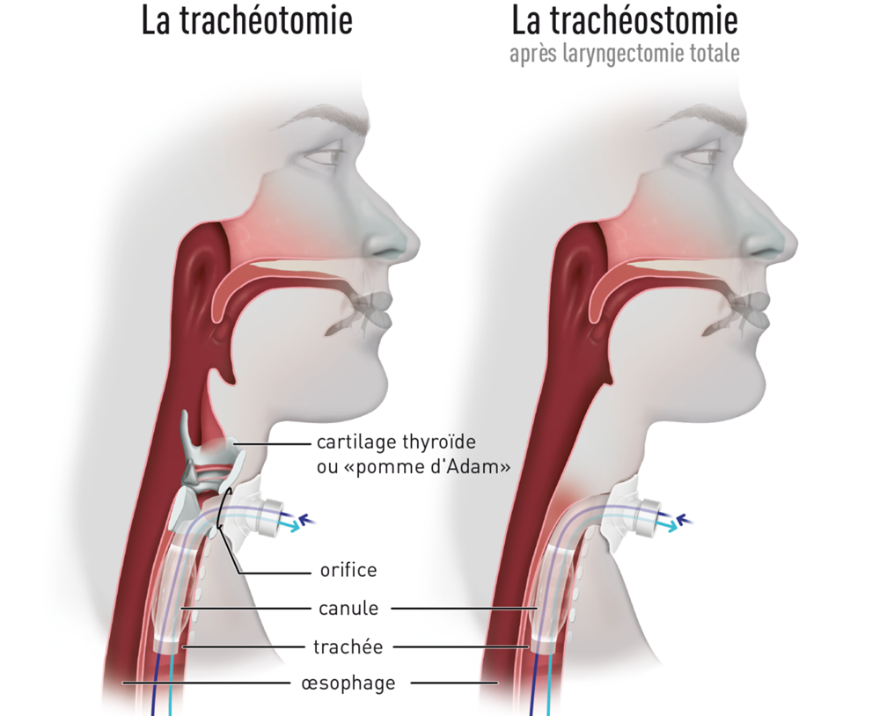
La trachéostomie
Ne peut être pratiqué que par le médecin.
Permet à la personne dont les voies aériennes supérieures sont obstruées de respirer
Les soins de la trachéostomie font partie de vos activités autorisées
Cemeq p. 201

Slide 16
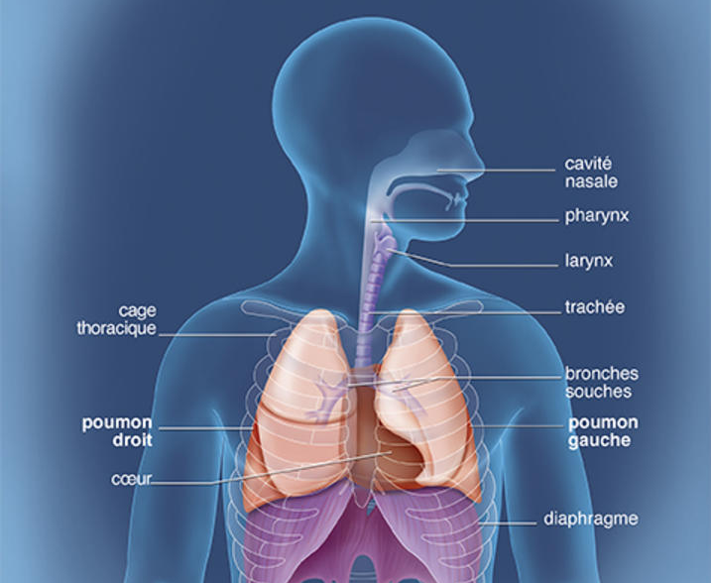
Les poumons
Siège sur le diaphragme
Sont composés de lobes pulmonaires
Situé de chaque côté du cœur, donc de chaque côté du médiastin
Composés de plusieurs sacs alvéolaires
Cemeq p. 202

Slide 17
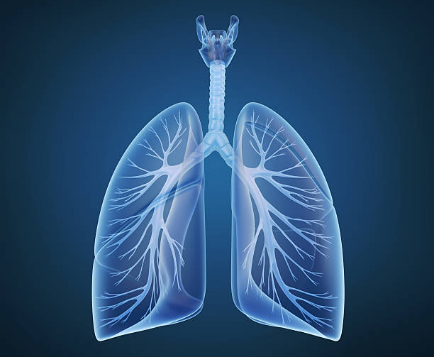
Les bronches et les bronchioles
Ce sont les ramifications provenant de la trachée et laissant passer l’air jusqu’aux alvéoles
Cemeq p. 203

Slide 18
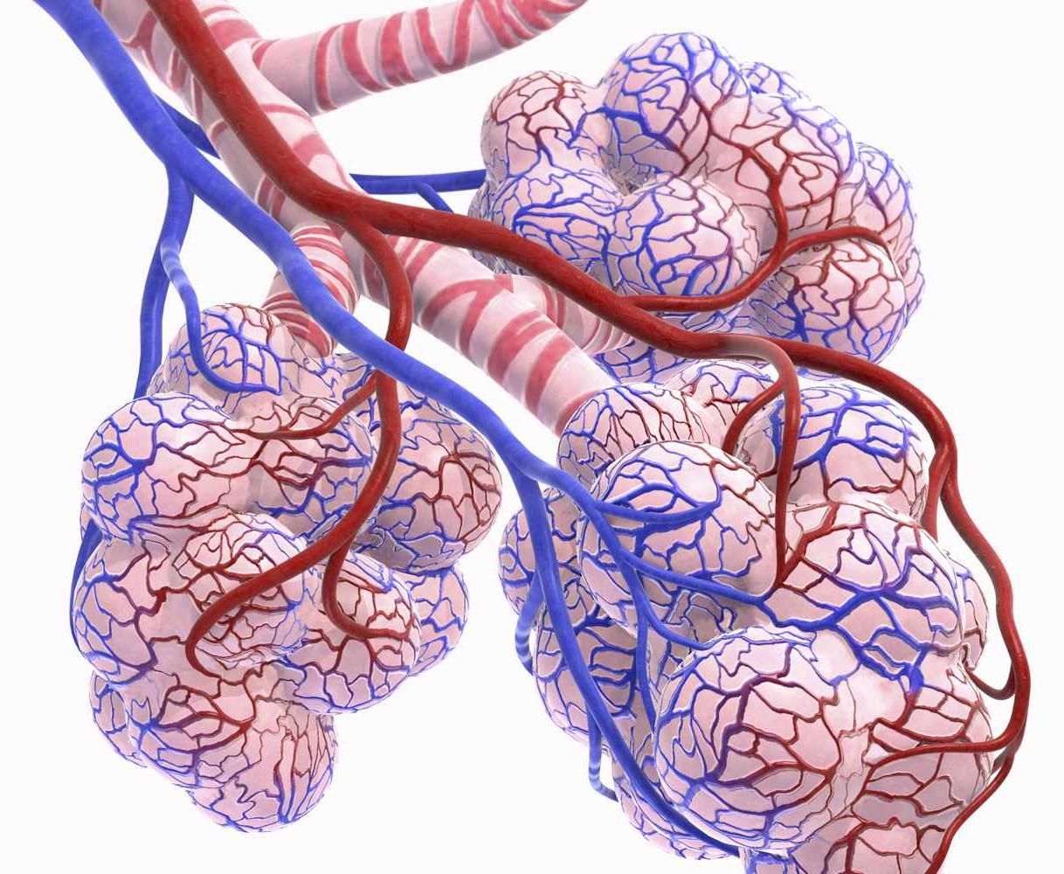
Atélectasie
Il s’agit d’un affaissement des alvéoles suite à une immobilité et une diminution de l’amplitude respiratoire. Il s’agit d’une complication post-opératoire
Les alvéoles
Chaque bronchiole contient un lobule à son extrémité.
Un lobule est l’unité fonctionnel du poumon.
Ce sont aux niveaux des alvéoles qu’il y a l’échange gazeux.
Cemeq p. 203

Slide 19
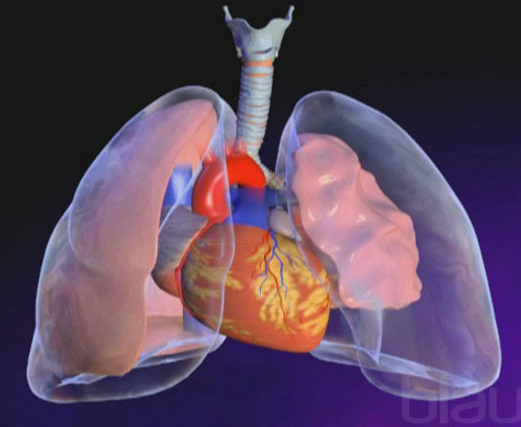
Faisons des liens
La plèvre est l’équivalent du péricarde et du péritoine mais selon leurs organes respectifs
La plèvre
Membrane à deux feuillets
Elle recouvre et protège chaque poumon
Rattaches les poumons à la cage thoracique
Facilite le mouvement respiratoire
Cemeq p. 204

Slide 20
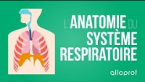
Petit résumé vidéo

Slide 21
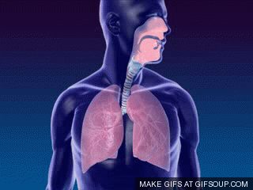
La physiologie pulmonaire
La respiration résulte de deux mouvements
Inspiration
Expiration
Cemeq p. 206

Slide 22
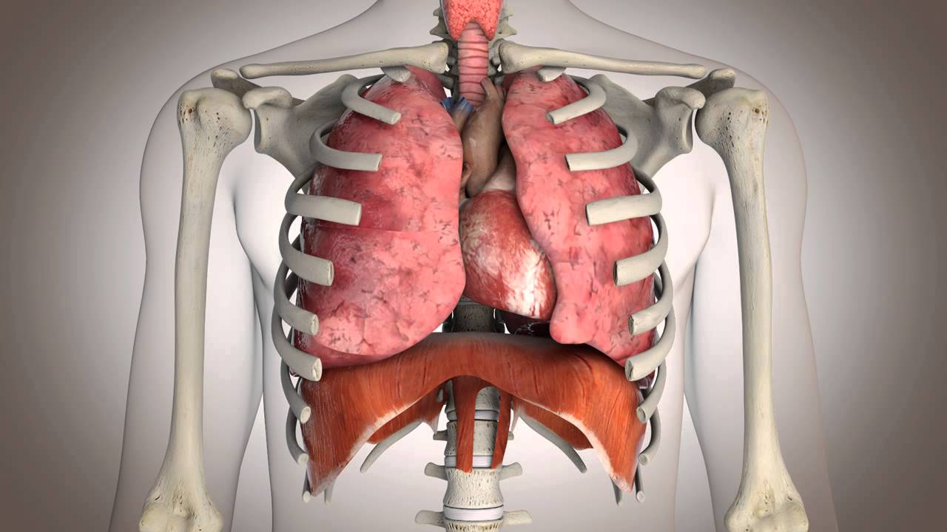
L’inspiration
Il s’agit d’un mouvement en 5 étapes
Les muscles intercostaux se contractent et les côtes se soulèvent
Le diaphragme se contracte et s’abaisse
La cage thoracique se dilate
Le volume intrapulmonaire augmente et les alvéoles se dilatent et la pression intrapulmonaire diminue
L’air extérieur est aspiré par les poumons
Cemeq p. 206

Slide 23
L’expiration
Il s’agit d’un mouvement en 5 étapes
Les muscles intercostaux et les côtes se rabaissent
Le diaphragme se détend
Le volume de la cage thoracique diminue
Le volume intrapulmonaire et intra-alvéolaires diminuent mais la pression intrapulmonaire augmente
L’air intérieur est rejeté vers l’extérieur
Cemeq p. 206

Slide 24
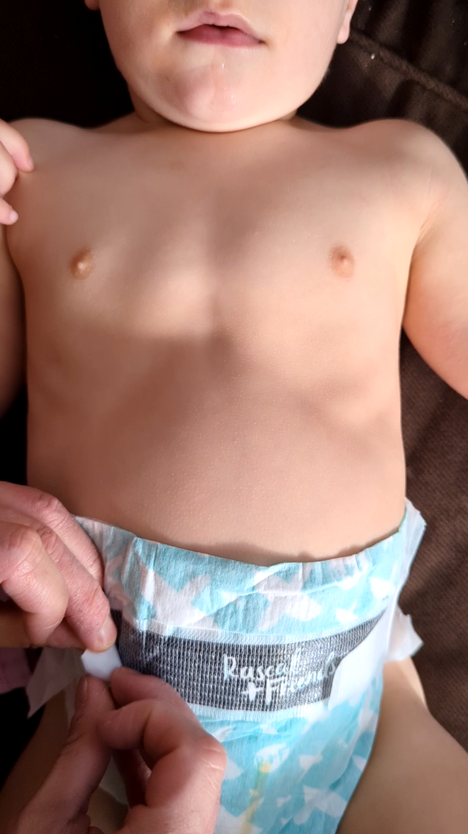
Respiration forcée
Certains muscles supplémentaires sont sollicités lorsque la respiration est forcée
En cas de difficulté respiratoire, les muscles deviennent apparents
Cemeq p. 204

Slide 25
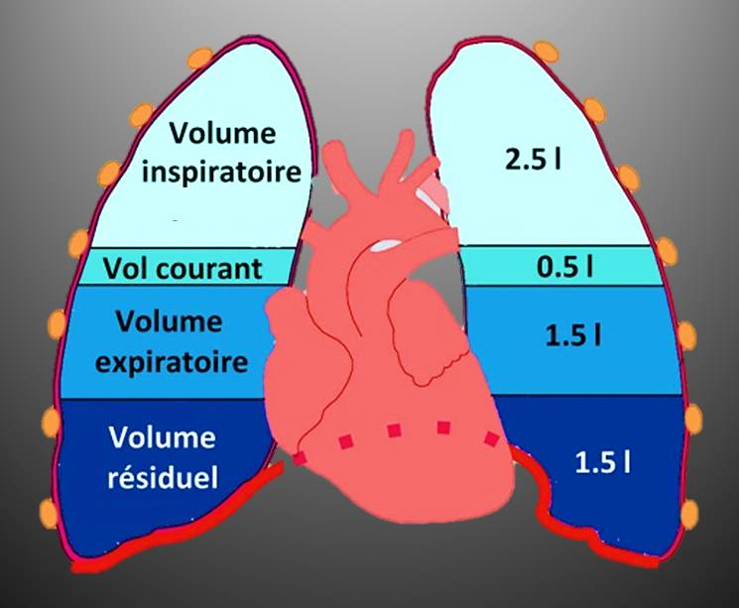
Volume d’air
Le VRI est le volume de réserve inspiratoire
Le VC est le volume courant d’air utilisé lors d’une inspiration normale
Le VRE est le volume de réserve expiratoire
Le volume résiduel est de l’air qui ne quitte jamais le poumon jusqu’à la mort
Cemeq p. 208

Slide 26
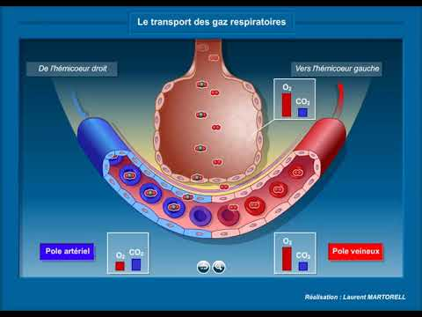
L’échange gazeux
Il s’agit de l’hématose
Le VC est le volume courant d’air utilisé lors d’une inspiration normale
Le VRE est le volume de réserve expiratoire
Le volume résiduel est de l’air qui ne quitte jamais le poumon jusqu’à la mort
Cemeq p. 208

Slide 27
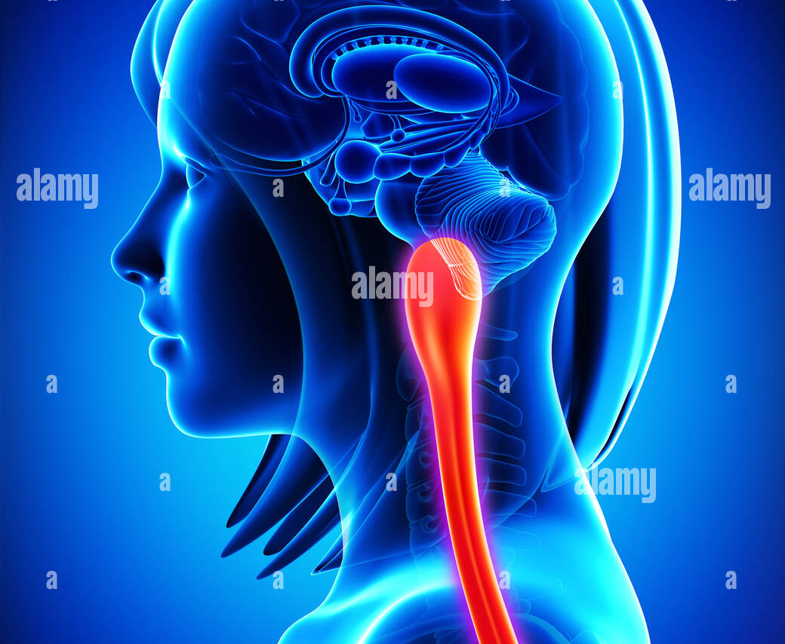
La régulation de la respiration
C’est le bulbe rachidien qui génère la respiration
Plusieurs types de respiration existe
Plusieurs facteurs peuvent influencer la respiration
Cemeq p. 210

Slide 28
Les types de respiration
Types | Définitions
Orthopnée | Difficulté à respirer en position couchée
Cheynes Stokes | Série de respiration d’amplitude et de fréquence croissante suivi d’une nouvelle série d’amplitude et de fréquence décroissante, aboutissant à une pause respiratoire de 10 à 20 secondes
Hyperpnée | Respiration anormalement profonde
Eupnée | Respiration normale
Apnée | Arrêt plus ou moins prolongé des mouvements respiratoires
Bradypnée | Diminution du monde de respiration à moins de 10 respirations par minute
Tachypnée | Augmentation du nombre de respiration à plus de 24 respiration par minute

Slide 29
Facteurs influant sur la respiration
Activité physique
Effort et station debout
Température
Chaleur, hyperthermie, hypothermie, baisse soudaine de la température ambiante
État émotif
Émotions fortes, douleur
Échanges chimiques
Augmentation du CO2
L'influence de la respiration permet d’aller chercher le maximum d’oxygène nécessaire à la bonne oxygénation des cellules
(Bâillement)

